Slide 1

6 Эффективность и среднеквадратичная ошибка
Какие должны быть оценки?

Slide 2
Оценка
Если существует несколько несмещенных оценок для одного и того же параметра, какую из оценок следует выбирать?

Slide 3
Оценка
Критерием является некоторая мера разброса оценок вокруг интересующего параметра.
Для несмещенных оценок используется дисперсия.
Для произвольных оценок используется средняя квадратичная ошибка (Mean squared error, MSE), которая объединяет дисперсию и смещение.

Slide 4

Оценка количества танков
Рассматриваются серийные номера танков, перекодированные в числа от 1 до некоторого неизвестного наибольшего числа $N$.
Дано подмножество из $n$ чисел этого набора.
Цель состоит в том, чтобы оценить общее количество танков $N$ на основе наблюдаемых серийных номеров.

Slide 5
Оценка количества танков
Наблюдаемые серийные номера:
595 70 915 429 597 682 469 131 725 109.
Сколько танков было выпущено?

Slide 6
Оценка количества танков
Наблюдаемые серийные номера:
595 70 915 429 597 682 469 131 725 109.
Сколько танков было выпущено?
Ответ: 1000.

Slide 7
Оценка количества танков
Наблюдаемые серийные номера:
746 213 14 445 649 452 311 472 94 280.
Сколько танков было выпущено?

Slide 8
Оценка количества танков
Наблюдаемые серийные номера:
746 213 14 445 649 452 311 472 94 280.
Сколько танков было выпущено?
Ответ: 1300.

Slide 9

Оценка количества танков
Обозначим наблюдаемые отдельные серийные номера
$$x_{1}, x_{2}, …, x_{n}.$$

Slide 10

Оценка количества танков
Обозначим наблюдаемые отдельные серийные номера
$$x_{1}, x_{2}, …, x_{n}.$$
Этот набор данных может быть смоделирован как реализация случайных величин
$$X_{1},X_{2},…,X_{n},$$
представляющих $n$ выборов без повторов из чисел
$$1, 2,…,N$$
с равной вероятностью.

Slide 11

Оценка количества танков
Наш набор данных не является реализацией случайной выборки, поскольку случайные величины
$$X_{1},X_{2},…,X_{n}$$
являются зависимыми.

Slide 12
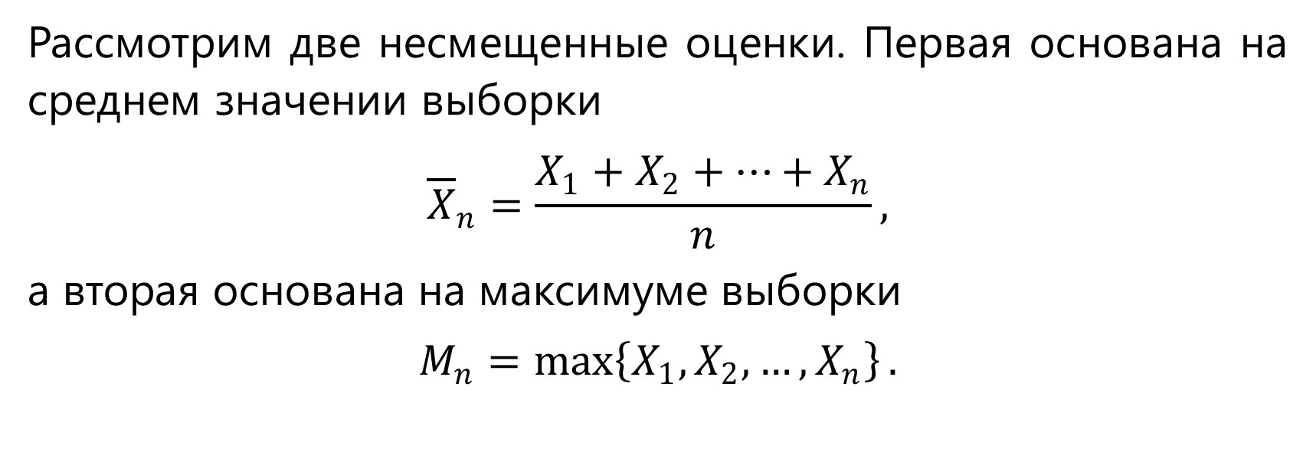
Оценка количества танков
Рассмотрим две несмещенные оценки. Первая основана на среднем значении выборки
$${\overline{X}}_{n}=\frac{X_{1}+X_{2}+…+X_{n}}{n},$$
а вторая основана на максимуме выборки
$$M_{n}=\max\left\{X_{1},X_{2}, …,X_{n}\right\}.$$

Slide 13
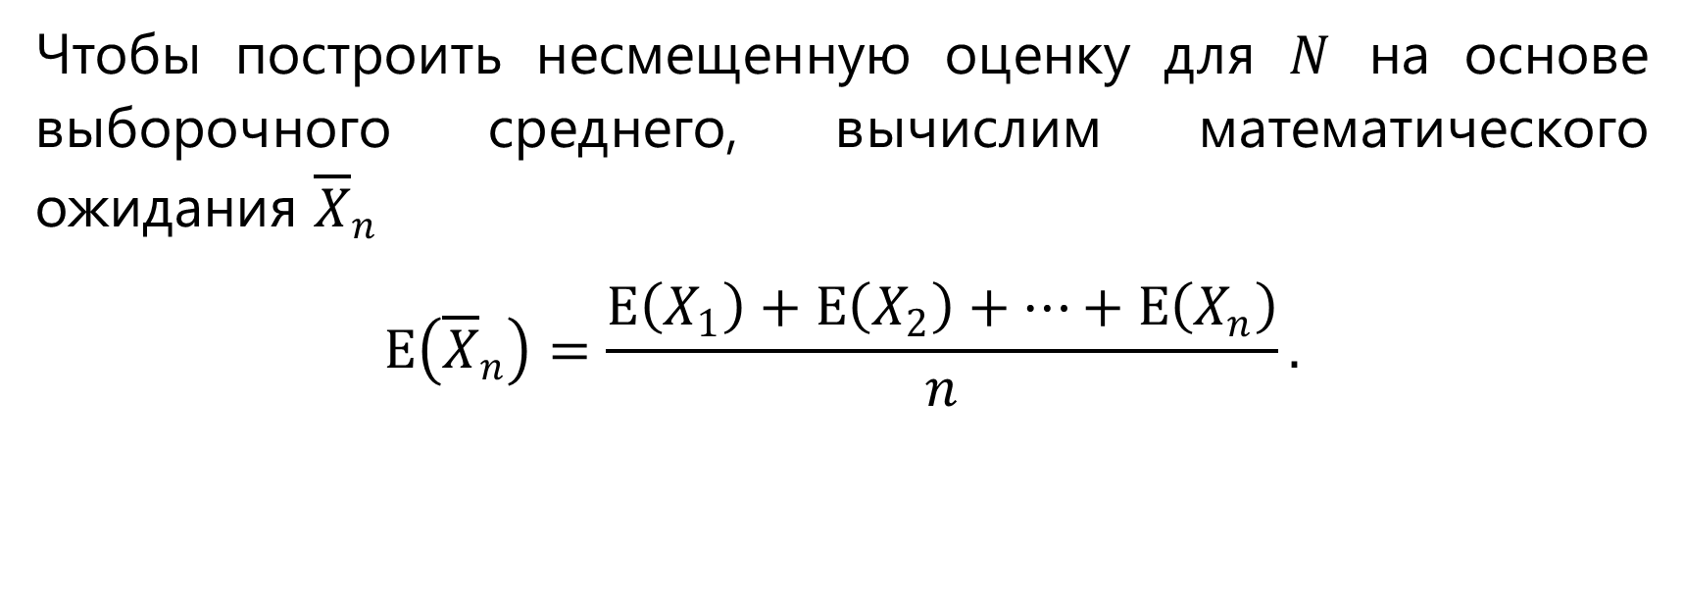
Оценка, основанная на среднем
Чтобы построить несмещенную оценку для $N$ на основе выборочного среднего, вычислим математического ожидания ${\overline{X}}_{n}$
$$E\left({\overline{X}}_{n}\right)=\frac{E\left(X_{1}\right)+E\left(X_{2}\right)+…+E\left(X_{n}\right)}{n}.$$

Slide 14

Оценка, основанная на среднем
Распределение каждого $X_{i}$ одинаково:
$$P\left(X_{i}=k\right)=\frac{1}{N} для k=1,2,…,N.$$

Slide 15
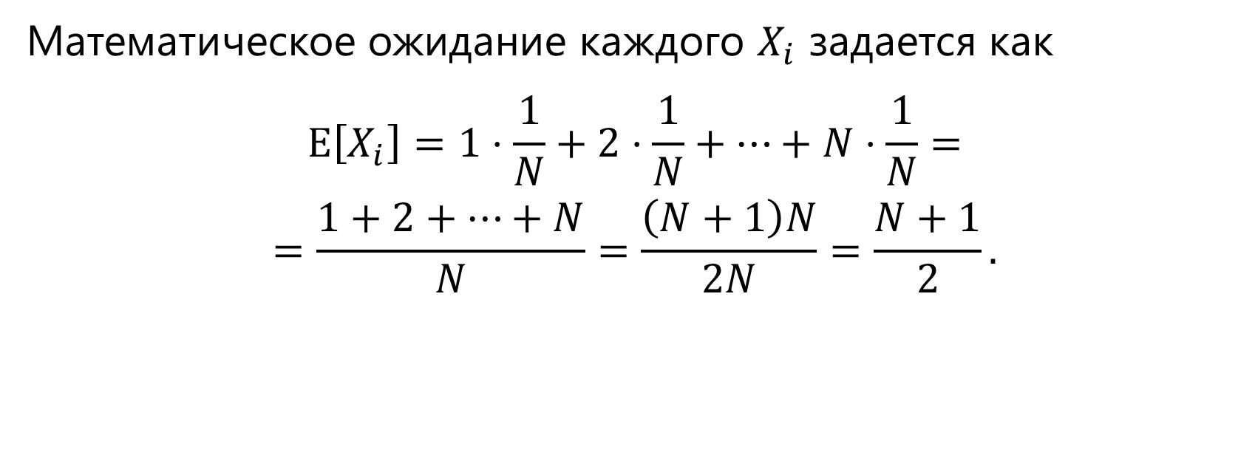
Оценка, основанная на среднем
Математическое ожидание каждого $X_{i}$ задается как
$$E\left[X_{i}\right]=1⋅\frac{1}{N}+2⋅\frac{1}{N}+…+N⋅\frac{1}{N}=$$
$$=\frac{1+2+…+N}{N}=\frac{\left(N+1\right)N}{2N}=\frac{N+1}{2}.$$

Slide 16
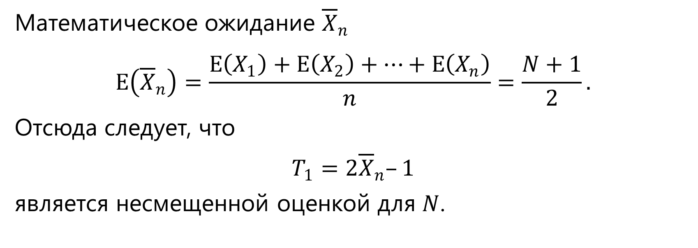
Оценка, основанная на среднем
Математическое ожидание ${\overline{X}}_{n}$
$$E\left({\overline{X}}_{n}\right)=\frac{E\left(X_{1}\right)+E\left(X_{2}\right)+…+E\left(X_{n}\right)}{n}=\frac{N+1}{2}.$$
Отсюда следует, что
$$T_{1}=2{\overline{X}}_{n}–1$$
является несмещенной оценкой для $N$.

Slide 17

Оценка, основанная на среднем
Несмещенная оценка для $N$.
$$T_{1}=2{\overline{X}}_{n}–1.$$
Серийные номера: 5 7 10 3.
Сколько танков выпущено?

Slide 18
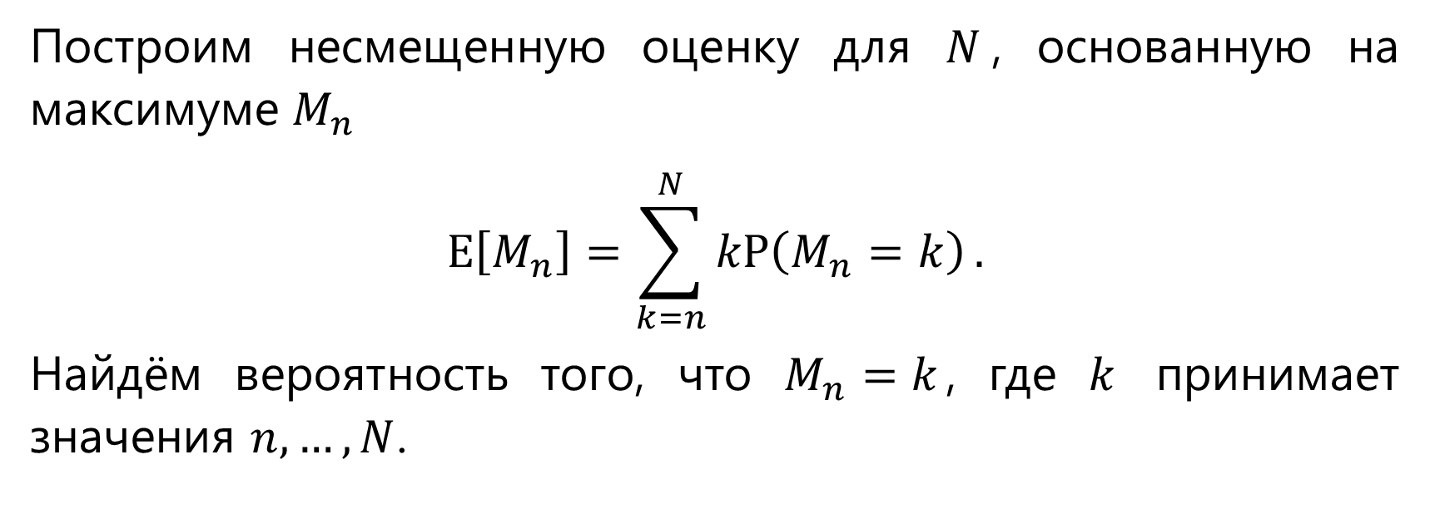
Оценка, основанная на максимуме
Построим несмещенную оценку для $N$, основанную на максимуме $M_{n}$
$$E\left[M_{n}\right]=\sum_{k=n}^{N}{kP\left(M_{n}=k\right)}.$$
Найдём вероятность того, что $M_{n}=k$, где $k$ принимает значения $n,…,N$.

Slide 19

Оценка, основанная на максимуме
Количество способов выбрать $n$ чисел без повторов из $1, 2,…,N$ равно $C_{N}^{n}$.

Slide 20

Оценка, основанная на максимуме
Количество способов выбрать $n$ чисел без повторов из $1, 2,…,N$ равно $C_{N}^{n}$.
Следовательно, каждая комбинация имеет вероятность $\frac{1}{C_{N}^{n}}$.

Slide 21

Оценка, основанная на максимуме
Чтобы $M_{n}=k$, мы должны иметь одно число, равное $k$, и выбрать другие $n−1$ числа из чисел $1, 2,…,k−1$.
Существует $C_{k−1}^{n−1}$ способов сделать это.

Slide 22
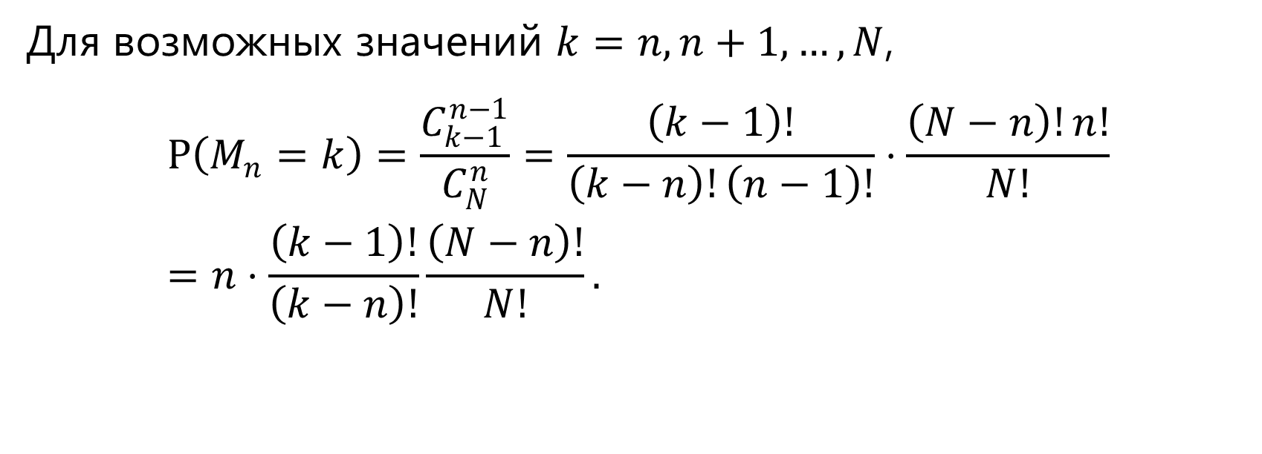
Оценка, основанная на максимуме
Для возможных значений $k=n, n+1,…,N$,
$$P\left(M_{n}=k\right)=\frac{C_{k−1}^{n−1}}{C_{N}^{n}}=\frac{\left(k−1\right)!}{\left(k−n\right)!\left(n−1\right)!}⋅\frac{\left(N−n\right)!n!}{N!}=n⋅\frac{\left(k−1\right)!}{\left(k−n\right)!}\frac{\left(N−n\right)!}{N!}.$$

Slide 23
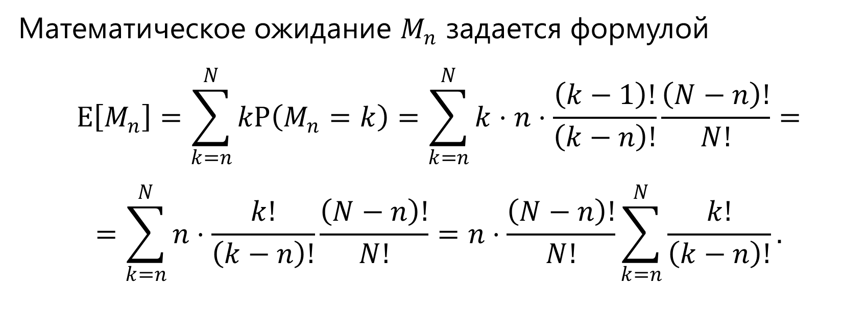
Оценка, основанная на максимуме
Математическое ожидание $M_{n}$ задается формулой
$$E\left[M_{n}\right]=\sum_{k=n}^{N}{kP\left(M_{n}=k\right)}=\sum_{k=n}^{N}{k⋅n⋅\frac{\left(k−1\right)!}{\left(k−n\right)!}\frac{\left(N−n\right)!}{N!}}=$$
$$=\sum_{k=n}^{N}{n⋅\frac{k!}{\left(k−n\right)!}\frac{\left(N−n\right)!}{N!}}=n⋅\frac{\left(N−n\right)!}{N!}\sum_{k=n}^{N}{\frac{k!}{\left(k−n\right)!}}.$$

Slide 24

Оценка, основанная на максимуме
Вычислим сумму
$$\sum_{k=n}^{N}{\frac{k!}{\left(k−n\right)!}}.$$

Slide 25
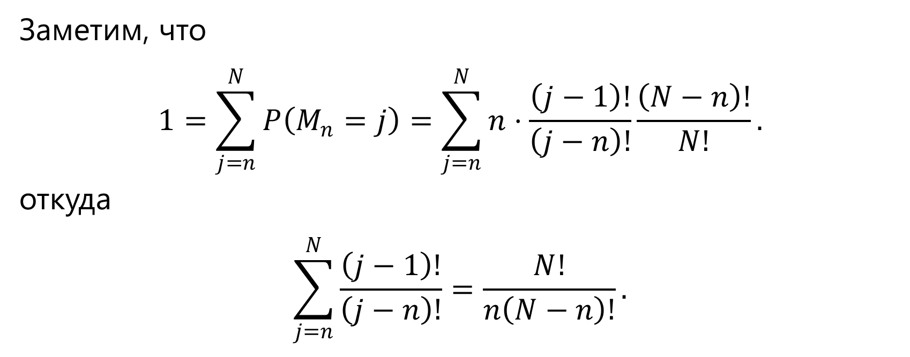
Оценка, основанная на максимуме
Заметим, что
$$1=\sum_{j=n}^{N}{P\left(M_{n}=j\right)}=\sum_{j=n}^{N}{n⋅\frac{\left(j−1\right)!}{\left(j−n\right)!}\frac{\left(N−n\right)!}{N!}}.$$
откуда
$$\sum_{j=n}^{N}{\frac{\left(j−1\right)!}{\left(j−n\right)!}}=\frac{N!}{n\left(N−n\right)!}.$$

Slide 26
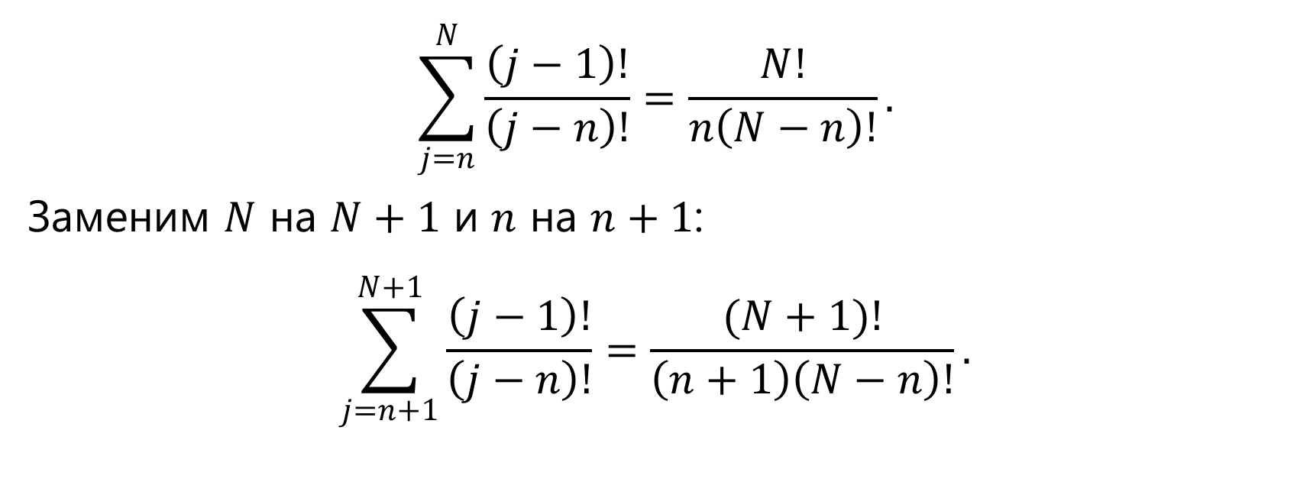
Оценка, основанная на максимуме
$$\sum_{j=n}^{N}{\frac{\left(j−1\right)!}{\left(j−n\right)!}}=\frac{N!}{n\left(N−n\right)!}.$$
Заменим $N$ на $N+1$ и $n$ на $n+1$:
$$\sum_{j=n+1}^{N+1}{\frac{\left(j−1\right)!}{\left(j−n\right)!}}=\frac{(N+1)!}{\left(n+1\right)\left(N−n\right)!}.$$

Slide 27
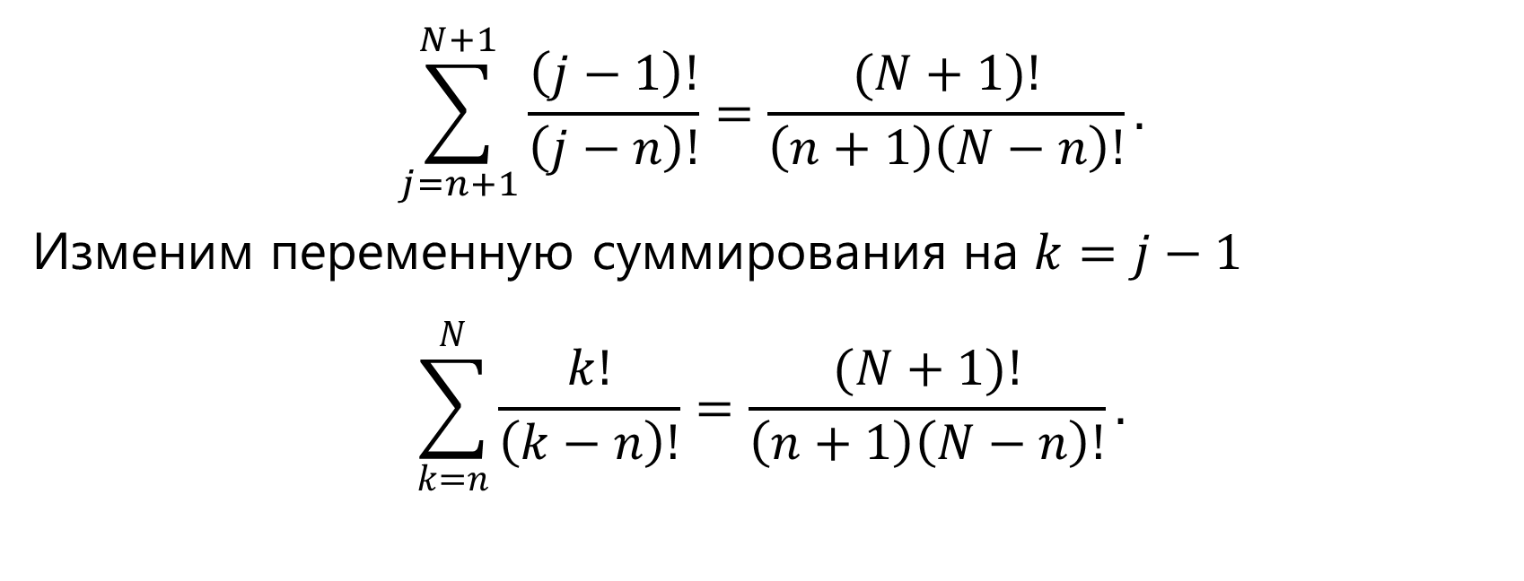
Оценка, основанная на максимуме
$$\sum_{j=n+1}^{N+1}{\frac{\left(j−1\right)!}{\left(j−n\right)!}}=\frac{(N+1)!}{\left(n+1\right)\left(N−n\right)!}.$$
Изменим переменную суммирования на $k=j−1$
$$\sum_{k=n}^{N}{\frac{k!}{\left(k−n\right)!}}=\frac{(N+1)!}{\left(n+1\right)\left(N−n\right)!}.$$

Slide 28
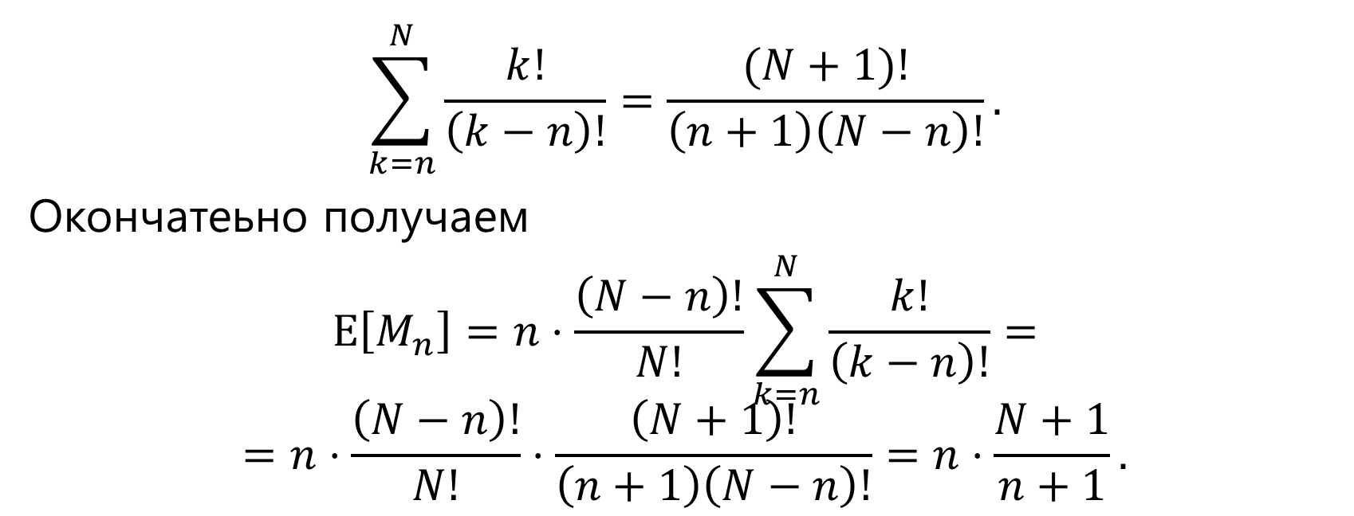
Оценка, основанная на максимуме
$$\sum_{k=n}^{N}{\frac{k!}{\left(k−n\right)!}}=\frac{(N+1)!}{\left(n+1\right)\left(N−n\right)!}.$$
Окончатеьно получаем
$$E\left[M_{n}\right]=n⋅\frac{\left(N−n\right)!}{N!}\sum_{k=n}^{N}{\frac{k!}{\left(k−n\right)!}}=$$
$$=n⋅\frac{\left(N−n\right)!}{N!}⋅\frac{\left(N+1\right)!}{\left(n+1\right)\left(N−n\right)!}=n⋅\frac{N+1}{n+1}.$$

Slide 29

Оценка, основанная на среднем
Математическое ожидание $M_{n}$
$$E\left[M_{n}\right]=n⋅\frac{N+1}{n+1}.$$
Отсюда следует, что
$$T_{2}=\frac{n+1}{n}M_{n}–1$$
является несмещенной оценкой для $N$.

Slide 30

Оценка, основанная на среднем
Несмещенная оценка для $N$.
$$T_{2}=\frac{n+1}{n}M_{n}–1$$
Серийные номера: 5 7 10 3.
Сколько танков выпущено?

Slide 31
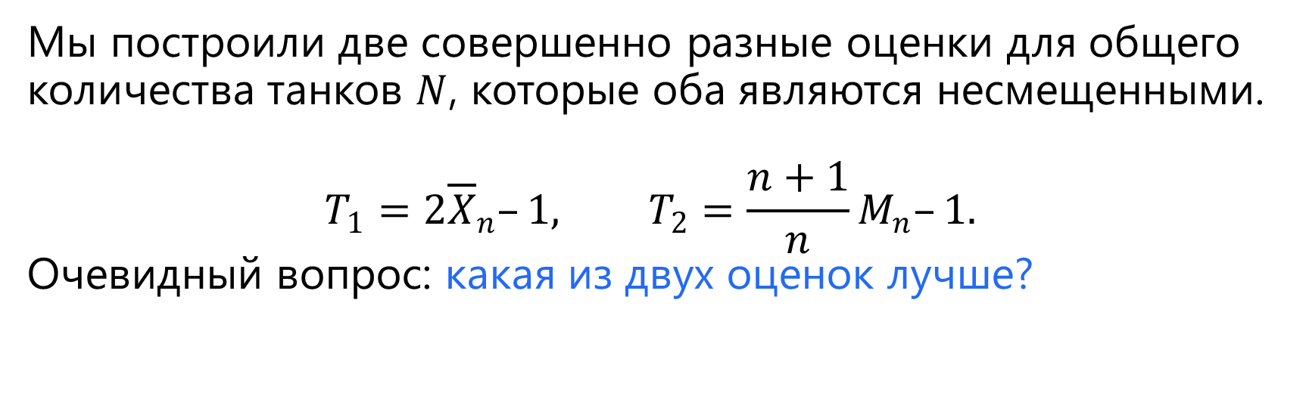
Исследование оценки
Мы построили две совершенно разные оценки для общего количества танков $N$, которые оба являются несмещенными.
$$T_{1}=2{\overline{X}}_{n}–1, T_{2}=\frac{n+1}{n}M_{n}–1.$$
Очевидный вопрос: какая из двух оценок лучше?

Slide 32
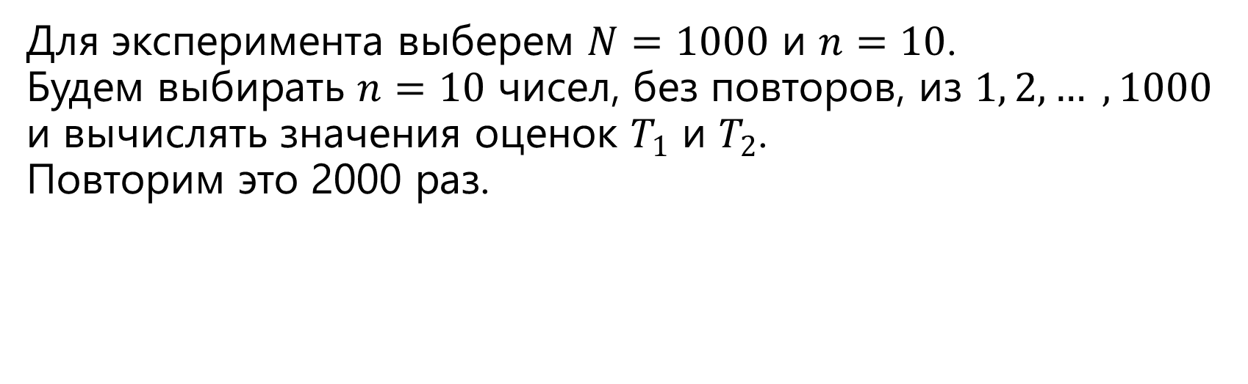
Имитационное исследование
Для эксперимента выберем $N=1000$ и $n=10$.
Будем выбирать $n=10$ чисел, без повторов, из $1, 2,… ,1000$ и вычислять значения оценок $T_{1}$ и $T_{2}$.
Повторим это 2000 раз.

Slide 33
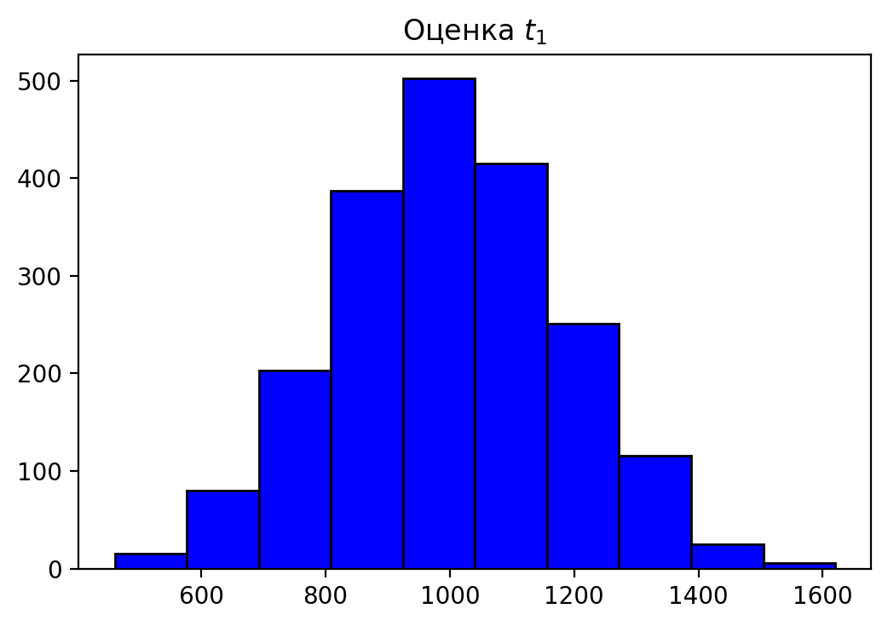
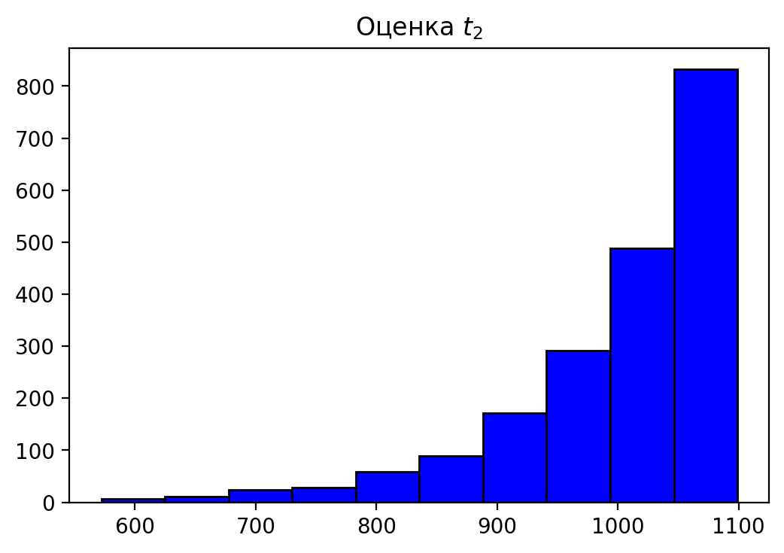
Имитационное исследование

Slide 34

Отклонение оценки
Из гистограмм мы видим, что распределения $T_{1}$ и $T_{2}$ относятся к совершенно разным типам.
Наиболее важное различие между гистограммами заключается в том, что вариация значений $T_{2}$ меньше, чем вариация значений $T_{1}$.

Slide 35

Отклонение оценки
Оценка $T_{2}$ оценивает общее количество танков более эффективно, чем оценка $T_{1}$, в том смысле, что она выдает оценки, которые в большей степени сосредоточены вокруг интересующего параметра $N$, чем оценки, полученные с помощью $T_{1}$.

Slide 36
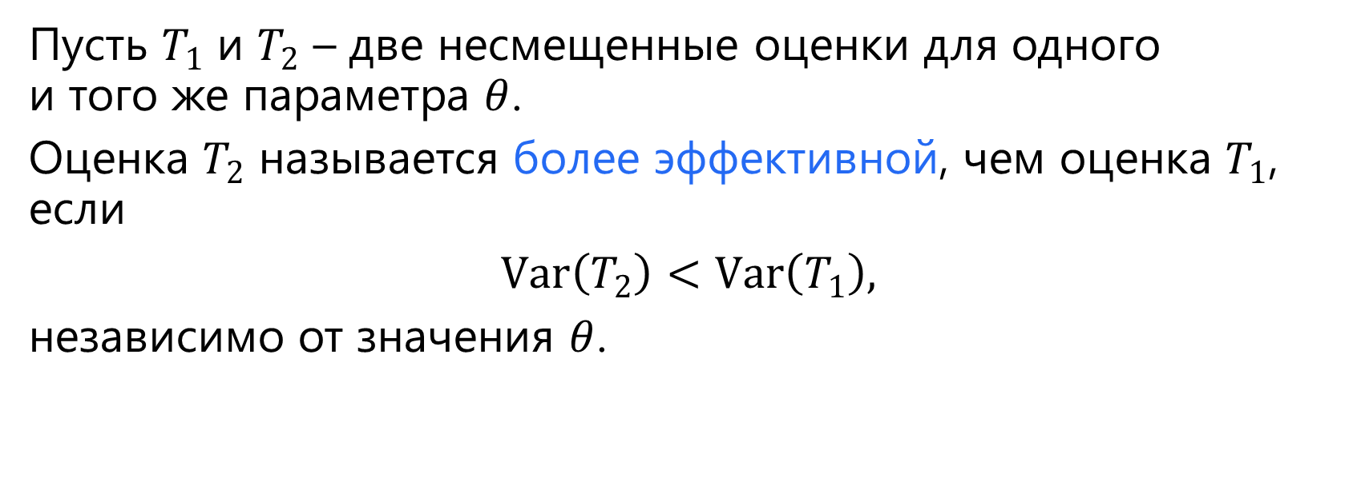
Эффективность
Пусть $T_{1}$ и $T_{2}$ – две несмещенные оценки для одного и того же параметра $θ$.
Оценка $T_{2}$ называется более эффективной, чем оценка $T_{1}$, если
$$Var\left(T_{2}\right)<Var\left(T_{1}\right),$$
независимо от значения $θ$.

Slide 37

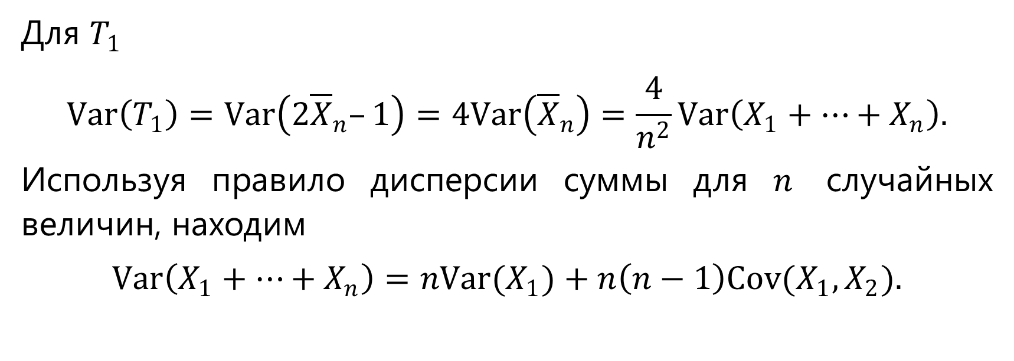
Сравнение $T_{1}$ и $T_{2}$
Для $T_{1}$
$$Var\left(T_{1}\right)=Var\left(2{\overline{X}}_{n}–1\right)=4Var\left({\overline{X}}_{n}\right)=\frac{4}{n^{2}}Var\left(X_{1}+…+X_{n}\right).$$
Используя правило дисперсии суммы для $n$ случайных величин, находим
$$Var\left(X_{1}+…+X_{n}\right)=nVar(X_{1})+n\left(n−1\right)Cov(X_{1},X_{2}).$$

Slide 38

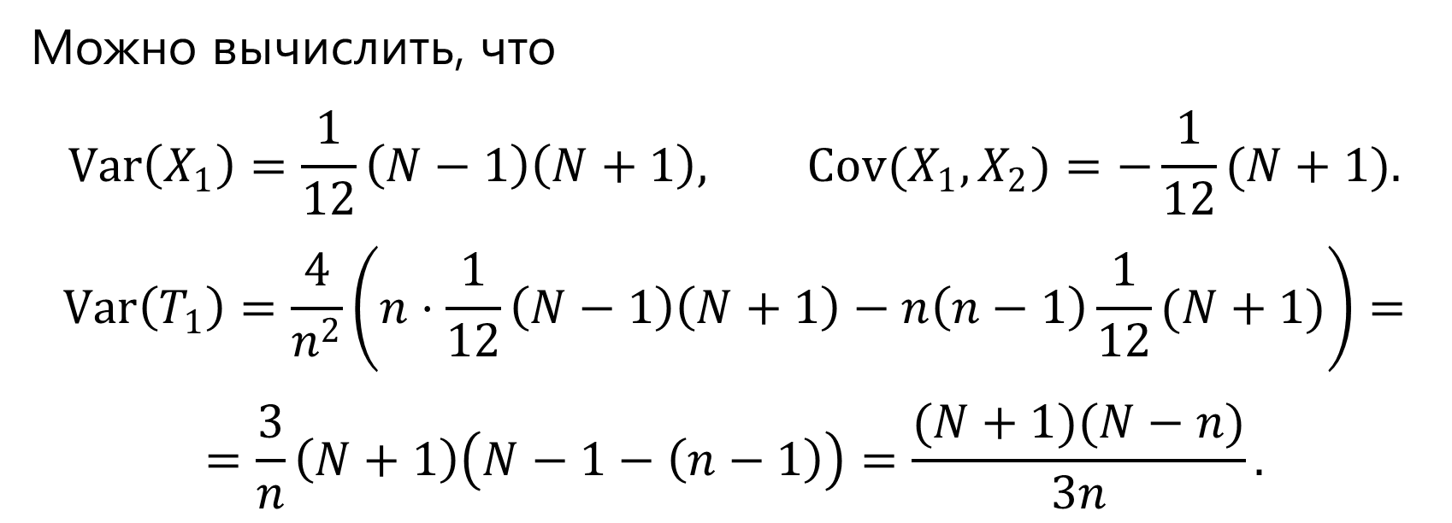
Сравнение $T_{1}$ и $T_{2}$
Можно вычислить, что
$$Var\left(X_{1}\right)=\frac{1}{12}\left(N−1\right)\left(N+1\right), Cov(X_{1},X_{2})=−\frac{1}{12}(N+1).$$
$$Var\left(T_{1}\right)=\frac{4}{n^{2}}\left(n⋅\frac{1}{12}\left(N−1\right)\left(N+1\right)−n\left(n−1\right)\frac{1}{12}(N+1)\right)=$$
$$=\frac{3}{n}\left(N+1\right)\left(N−1−\left(n−1\right)\right)=\frac{(N+1)(N−n)}{3n}.$$

Slide 39
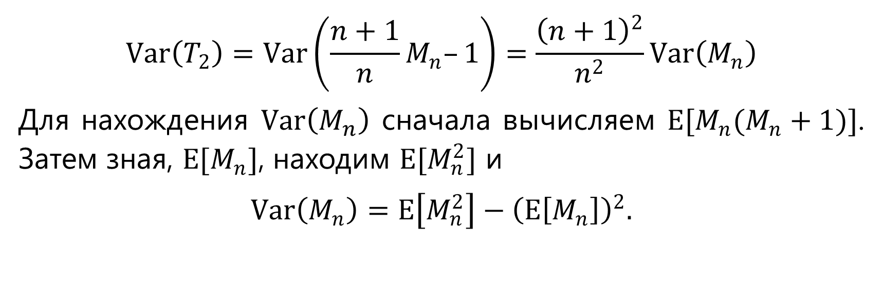
Сравнение $T_{1}$ и $T_{2}$
$$Var\left(T_{2}\right)=Var\left(\frac{n+1}{n}M_{n}–1\right)=\frac{{\left(n+1\right)}^{2}}{n^{2}}Var\left(M_{n}\right)$$
Для нахождения $Var\left(M_{n}\right)$ сначала вычисляем $E[M_{n}(M_{n}+1)]$. Затем зная, $E[M_{n}]$, находим $E[M_{n}^{2}]$ и
$$Var\left(M_{n}\right)=E\left[M_{n}^{2}\right]−{\left(E\left[M_{n}\right]\right)}^{2}.$$

Slide 40
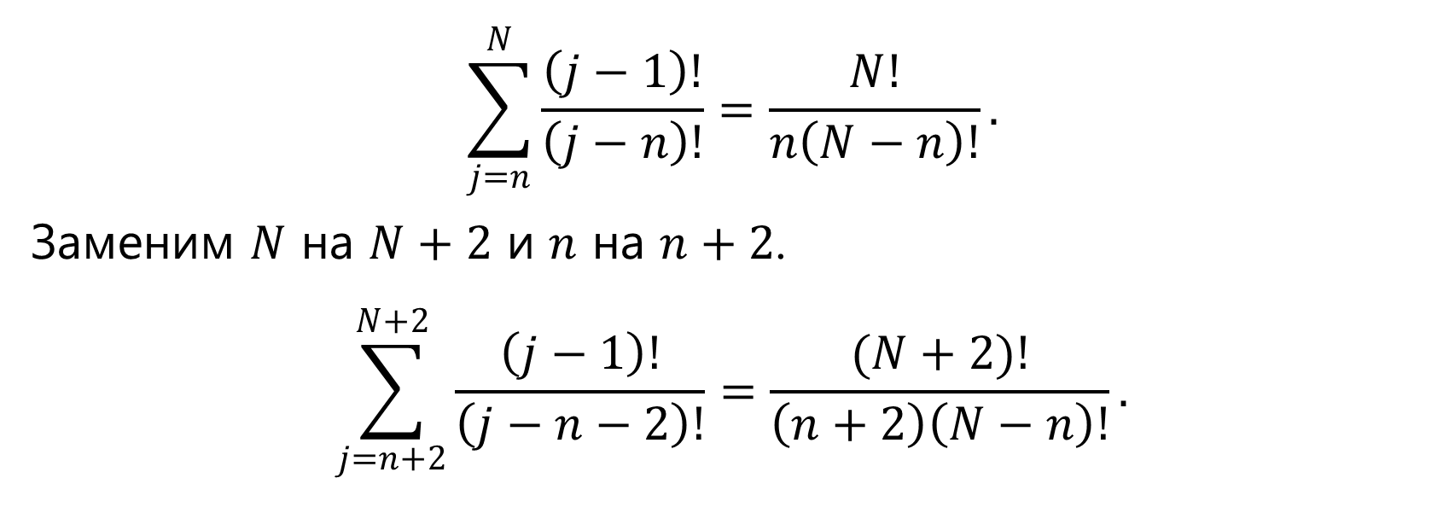
Сравнение $T_{1}$ и $T_{2}$
$$\sum_{j=n}^{N}{\frac{\left(j−1\right)!}{\left(j−n\right)!}}=\frac{N!}{n\left(N−n\right)!}.$$
Заменим $N$ на $N+2$ и $n$ на $n+2$.
$$\sum_{j=n+2}^{N+2}{\frac{\left(j−1\right)!}{\left(j−n−2\right)!}}=\frac{(N+2)!}{\left(n+2\right)\left(N−n\right)!}.$$

Slide 41
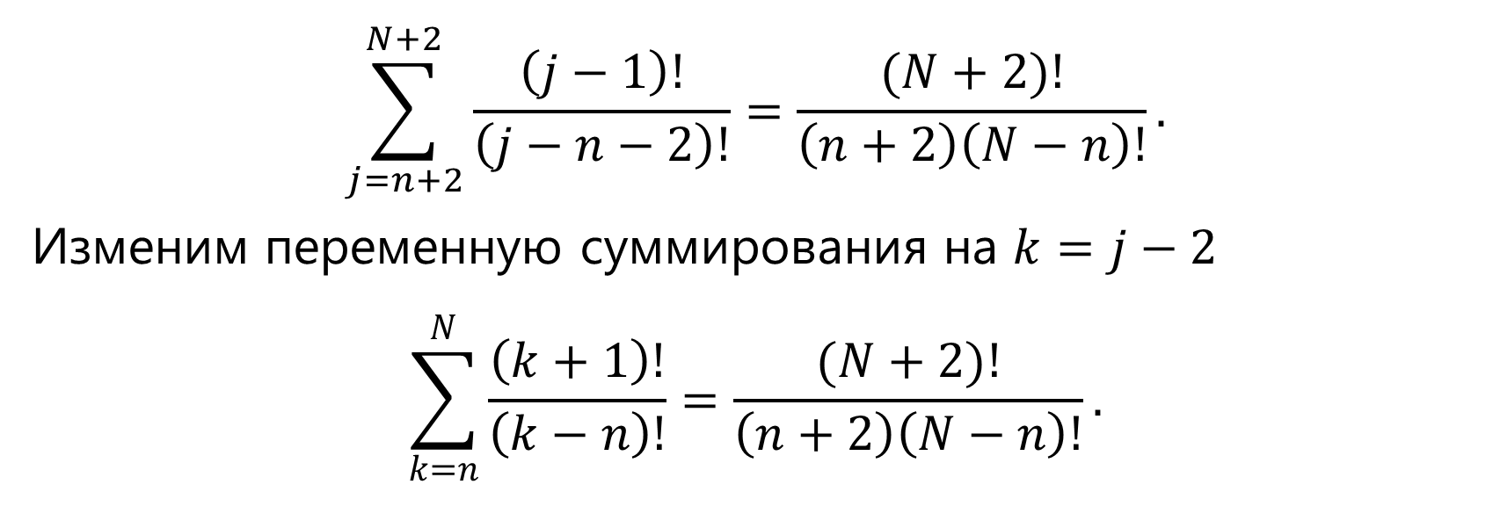
Сравнение $T_{1}$ и $T_{2}$
$$\sum_{j=n+2}^{N+2}{\frac{\left(j−1\right)!}{\left(j−n−2\right)!}}=\frac{(N+2)!}{\left(n+2\right)\left(N−n\right)!}.$$
Изменим переменную суммирования на $k=j−2$
$$\sum_{k=n}^{N}{\frac{\left(k+1\right)!}{\left(k−n\right)!}}=\frac{(N+2)!}{\left(n+2\right)\left(N−n\right)!}.$$

Slide 42
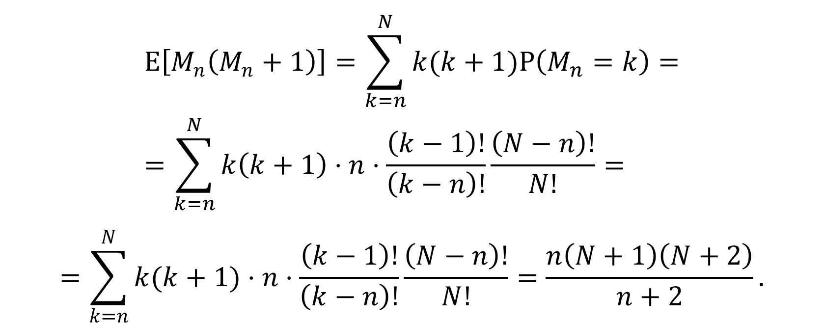
Сравнение $T_{1}$ и $T_{2}$
$$E\left[M_{n}\left(M_{n}+1\right)\right]=\sum_{k=n}^{N}{k(k+1)P\left(M_{n}=k\right)}==\sum_{k=n}^{N}{k\left(k+1\right)⋅n⋅\frac{\left(k−1\right)!}{\left(k−n\right)!}\frac{\left(N−n\right)!}{N!}}=$$
$$=\sum_{k=n}^{N}{k(k+1)⋅n⋅\frac{\left(k−1\right)!}{\left(k−n\right)!}\frac{\left(N−n\right)!}{N!}}=\frac{n\left(N+1\right)\left(N+2\right)}{n+2}.$$

Slide 43
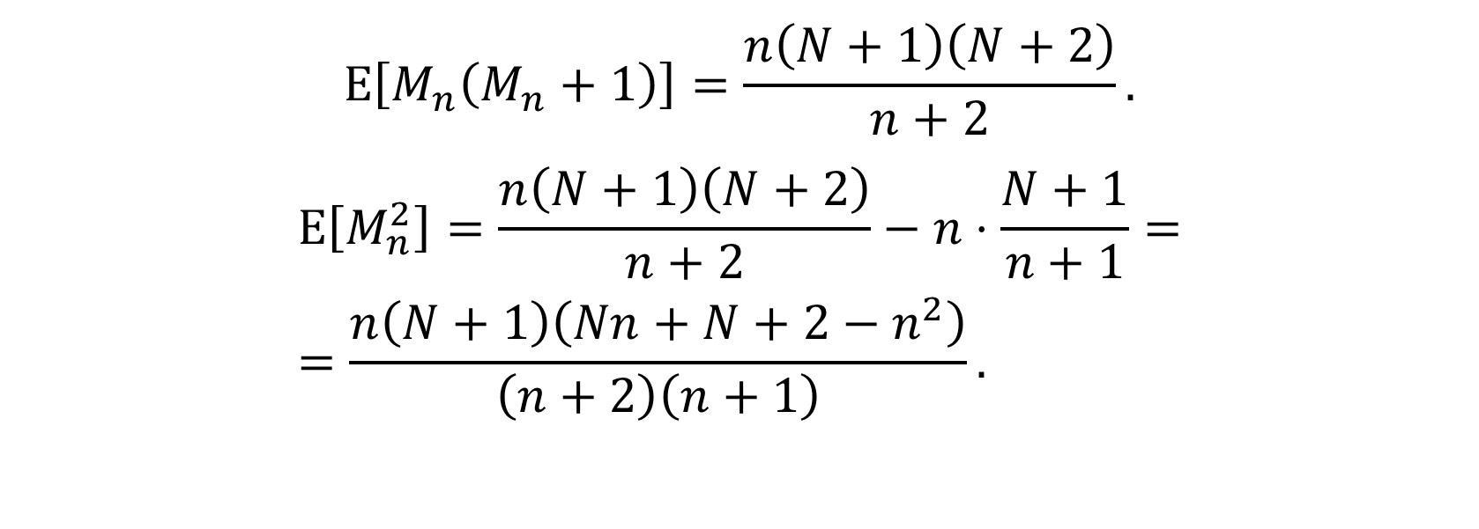
Сравнение $T_{1}$ и $T_{2}$
$$E\left[M_{n}\left(M_{n}+1\right)\right]=\frac{n\left(N+1\right)\left(N+2\right)}{n+2}.$$
$$E\left[M_{n}^{2}\right]=\frac{n\left(N+1\right)\left(N+2\right)}{n+2}−n⋅\frac{N+1}{n+1}==\frac{n\left(N+1\right)\left(Nn+N+2−n^{2}\right)}{\left(n+2\right)\left(n+1\right)}.$$

Slide 44
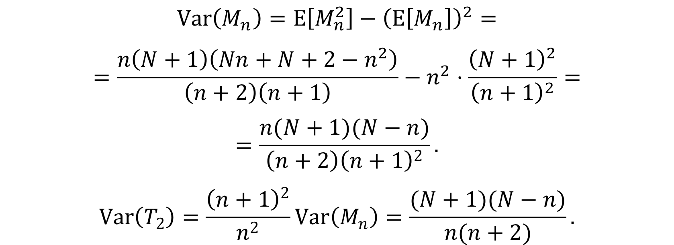
Сравнение $T_{1}$ и $T_{2}$
$$Var\left(M_{n}\right)=E\left[M_{n}^{2}\right]−{\left(E\left[M_{n}\right]\right)}^{2}=$$
$$=\frac{n\left(N+1\right)\left(Nn+N+2−n^{2}\right)}{\left(n+2\right)\left(n+1\right)}−n^{2}⋅\frac{{\left(N+1\right)}^{2}}{{\left(n+1\right)}^{2}}=$$
$$=\frac{n(N+1)(N−n)}{\left(n+2\right){\left(n+1\right)}^{2}}.$$
$$Var\left(T_{2}\right)=\frac{{\left(n+1\right)}^{2}}{n^{2}}Var\left(M_{n}\right)=\frac{(N+1)(N−n)}{n(n+2)}.$$

Slide 45
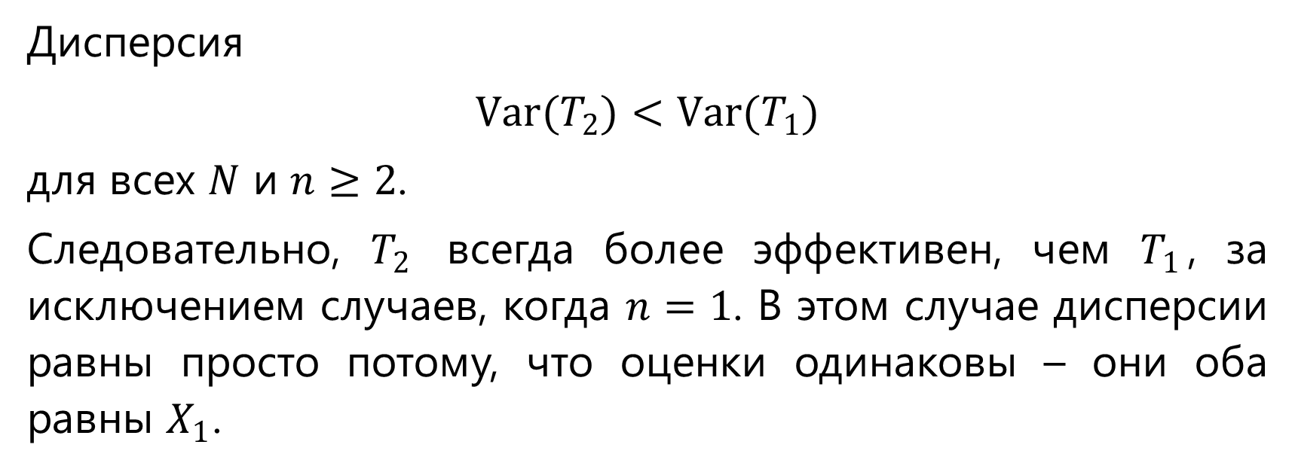
Сравнение $T_{1}$ и $T_{2}$
Дисперсия
$$Var(T_{2})<Var(T_{1})$$
для всех $N$ и $n≥2$.
Следовательно, $T_{2}$ всегда более эффективен, чем $T_{1}$, за исключением случаев, когда $n=1$. В этом случае дисперсии равны просто потому, что оценки одинаковы – они оба равны $X_{1}$.

Slide 46
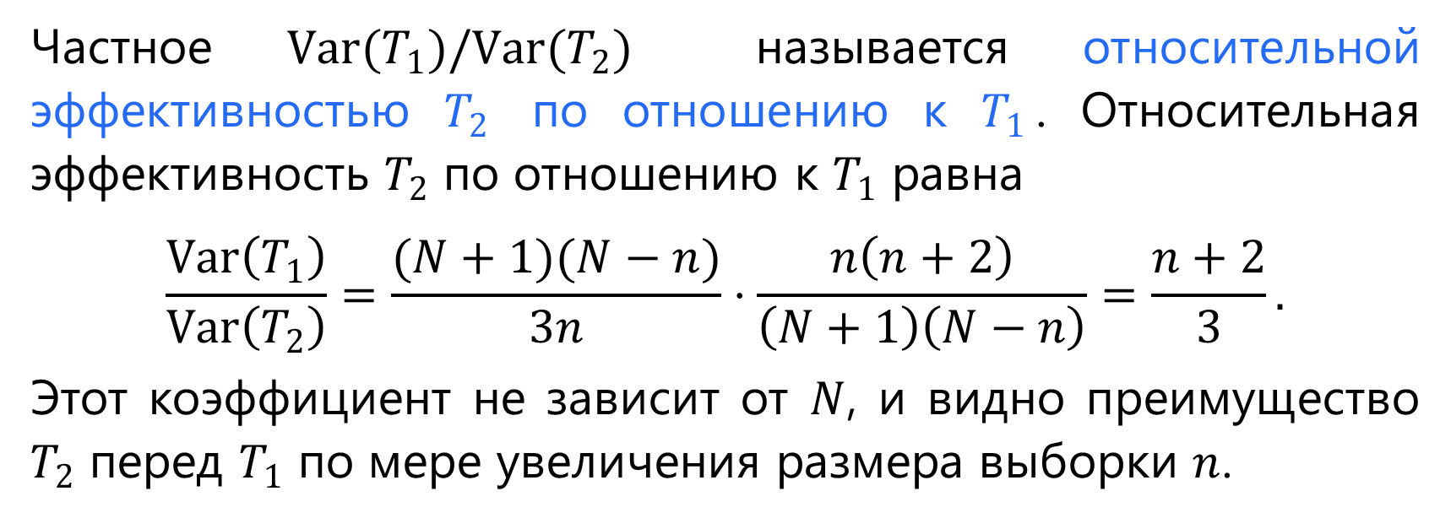
Сравнение $T_{1}$ и $T_{2}$
Частное $Var(T_{1})/Var(T_{2})$ называется относительной эффективностью $T_{2}$ по отношению к $T_{1}$. Относительная эффективность $T_{2}$ по отношению к $T_{1}$ равна
$$\frac{Var\left(T_{1}\right)}{Var\left(T_{2}\right)}=\frac{(N+1)(N−n)}{3n}⋅\frac{n\left(n+2\right)}{\left(N+1\right)\left(N−n\right)}=\frac{n+2}{3}.$$
Этот коэффициент не зависит от $N$, и видно преимущество $T_{2}$ перед $T_{1}$ по мере увеличения размера выборки $n$.

Slide 47
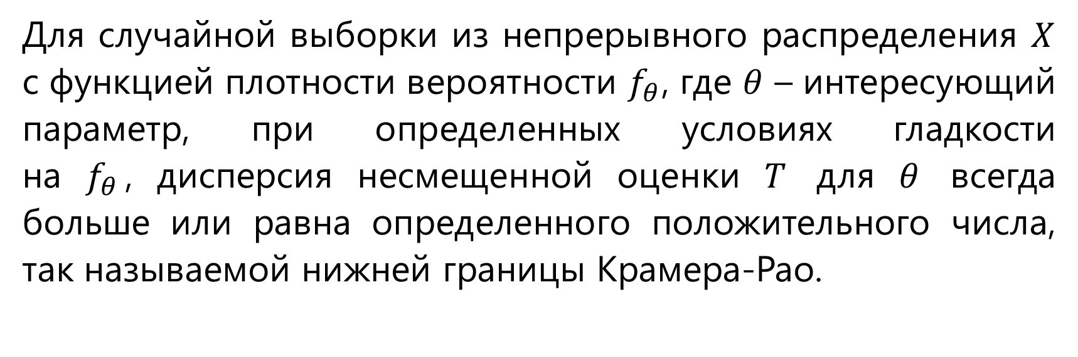
Неравенство Крамера-Рао
Для случайной выборки из непрерывного распределения $X$ с функцией плотности вероятности $f_{θ}$, где $θ$ – интересующий параметр, при определенных условиях гладкости на $f_{θ}$, дисперсия несмещенной оценки $T$ для $θ$ всегда больше или равна определенного положительного числа, так называемой нижней границы Крамера-Рао.

Slide 48
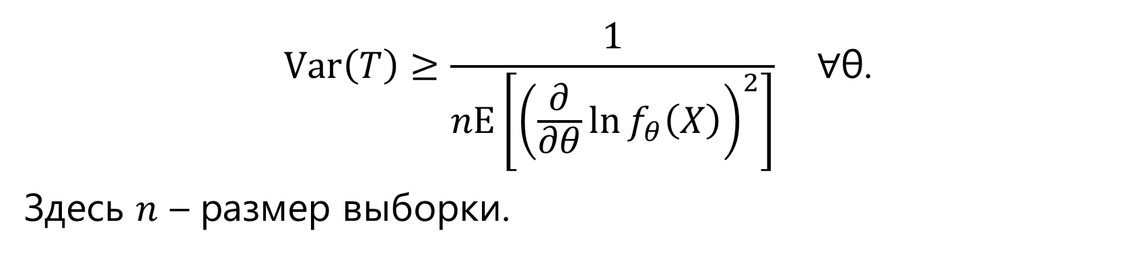
Неравенство Крамера-Рао
$$Var\left(T\right)≥\frac{1}{nE\left[{\left(\frac{∂}{∂θ}\ln{f_{θ}\left(X\right)}\right)}^{2}\right]} ∀\text{θ}\text{.}$$
Здесь $n$ – размер выборки.

Slide 49
Среднеквадратичная ошибка

Slide 50

Сравнение оценок
Мы сравнили две несмещенные оценки, рассмотрев их разброс вокруг оцениваемого значения, где разброс измерялся дисперсией.
Хотя несмещенность является желательным свойством, о качестве оценки следует в основном судить по тому, как она распределяется вокруг оцениваемого параметра $θ$.

Slide 51

MSE
Пусть $T$ – оценка параметра $θ$. Среднеквадратичная ошибка $T$ равна числу
$$MSE(T)=E\left[{\left(T−θ\right)}^{2}\right].$$
Согласно этому критерию, оценка $T_{1}$ лучше, чем оценка $T_{2}$, если
$$MSE(T_{1})<MSE(T_{2}).$$

Slide 52

MSE
Заметим, что
$$MSE\left(T\right)=E\left[{\left(T−θ\right)}^{2}\right]=E\left[{\left(T−E\left[T\right]+E\left[T\right]−θ\right)}^{2}\right]==E\left[{\left(T−E\left[T\right]\right)}^{2}\right]+2E\left[T−E\left[T\right]\right]\left(E\left[T\right]−θ\right)+{\left(E\left[T\right]−θ\right)}^{2}==Var(T)+{\left(E\left[T\right]−θ\right)}^{2}.$$
MSE равна сумме дисперсии плюс квадрат смещения $T$.

Slide 53

MSE
Если $T$ несмещено, $MSE(T)$ – это дисперсия $T$
$$MSE\left(T\right)=Var(T).$$
Это означает, что мы уже использовали среднеквадратичные ошибки для сравнения оценок $T_{1}$ и $T_{2}$ для оценки количества танков.

Slide 54

MSE
В общем случае под понятием эффективности понимают следующее: оценка $T_{2}$ более эффективна, чем оценка $T_{1}$ (для того же интересующего параметра), если
$$MSE(T_{2})<MSE(T_{1}).$$

Slide 55
Несмещенность и эффективность
Замечание! Смещённая оценка с небольшой дисперсией может быть более полезной, чем несмещенная оценка с большой дисперсией.

Slide 56
Эффективность и среднеквадратичная ошибка
Оценка количества немецких танков.
Оценка, основанная на выборочном среднем.
Оценка, основанная на максимальном значении выборки.
Отклонение оценки.
Эффективность.
Среднеквадратичная ошибка, MSE.

